Slide 1
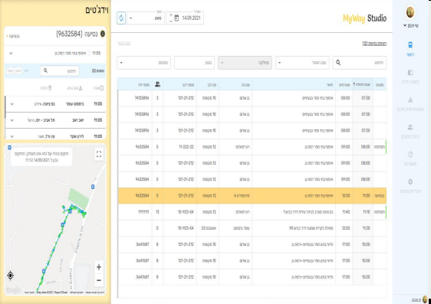
MYWAY STUDIO
שיקוף והזמנת נסיעות לעובדי הארגון במערכת אינטרנטית נוחה ,פשוטה ונגישה מכל מחשב. הנתונים מסונכרנים באופן ישיר עם המערכת של ספקי ההסעות
Because We Can

Slide 2
MyWay Studio נתונים
26,000
5,000
118
482
משתמשים פעילים ביום
נסיעות יומיות
אתרי MyWay Studio פעילים
חברות תחבורה
Because We Can

Slide 3
שיקוף נסיעות
מערכת MyWay Studio מאפשרת לקבל את כל המידע הנדרש עבור מנהל הסעות העובדים בארגון:
תכונות מרכזיות:
ניהול ומעקב אחר ביקושי הסעות עובדים
בדיקת שינויים של "הרגע האחרון" מול השיבוצים ואפשרות לבצע שינויים
יעילות מקסימלית בניהול בקשות הנסיעה של לקוחות הקצה (עובדי הארגון) ישירות לתוך מערכת Fleet Control
נגישות גבוהה ונוחה לעובדים גם על ידי שימוש באפליקציה: My Way
יצירת חוקי שיבוץ בהתאם לתנאים מוסכמים בין ספק ההסעות לארגון
צפיה בנתוני הנסיעות המלאים:
פרטי הנהג והרכב
רשימת הנוסעים שמושבצת לנסיעה
חיווי של הסטטוס הנוכחי של הנסיעה (בנסיעה/הסתיימה)
צפיה בנתונים היסטוריים
צפיה בנסיעות בזמן אמת על גבי מפה (מקור שידורי המיקומים מגיע מאפליקציית MyDay או מאיתוראן)
Because We Can

Slide 4
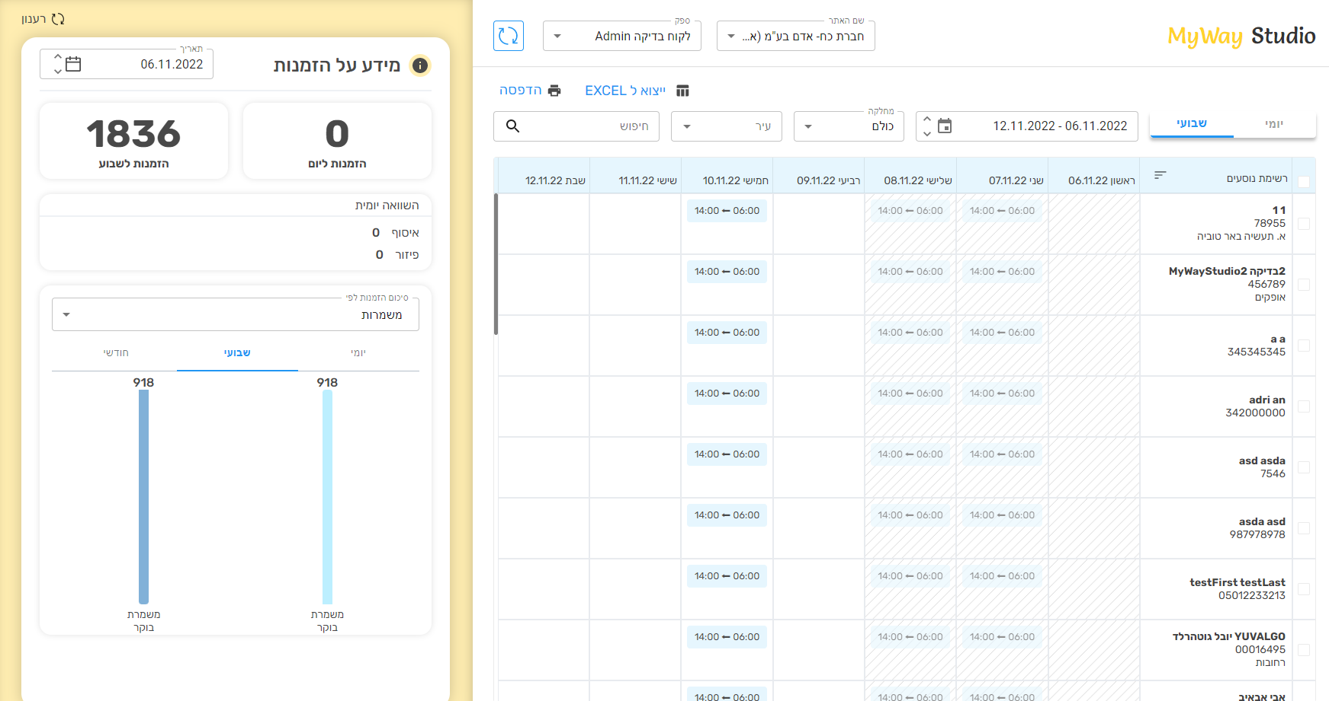
ניהול הזמנות נוסעים
ביצוע הזמנות עבור הנוסעים בצורה מהירה וידידותית!
ניהול הזמנות נוסעים:
בחירה מתוך מאגר משמרות קבועות או אפשרות לבחירת שעות גמישות
תמיכה בבחירה מרובה של נוסעים וביצוע הזמנה למשמרת
חלוקת נוסעים והזמנות לפי מחלקות הארגון
הזמנה מהירה לתקופה של שבועיים קדימה
Because We Can

Slide 5
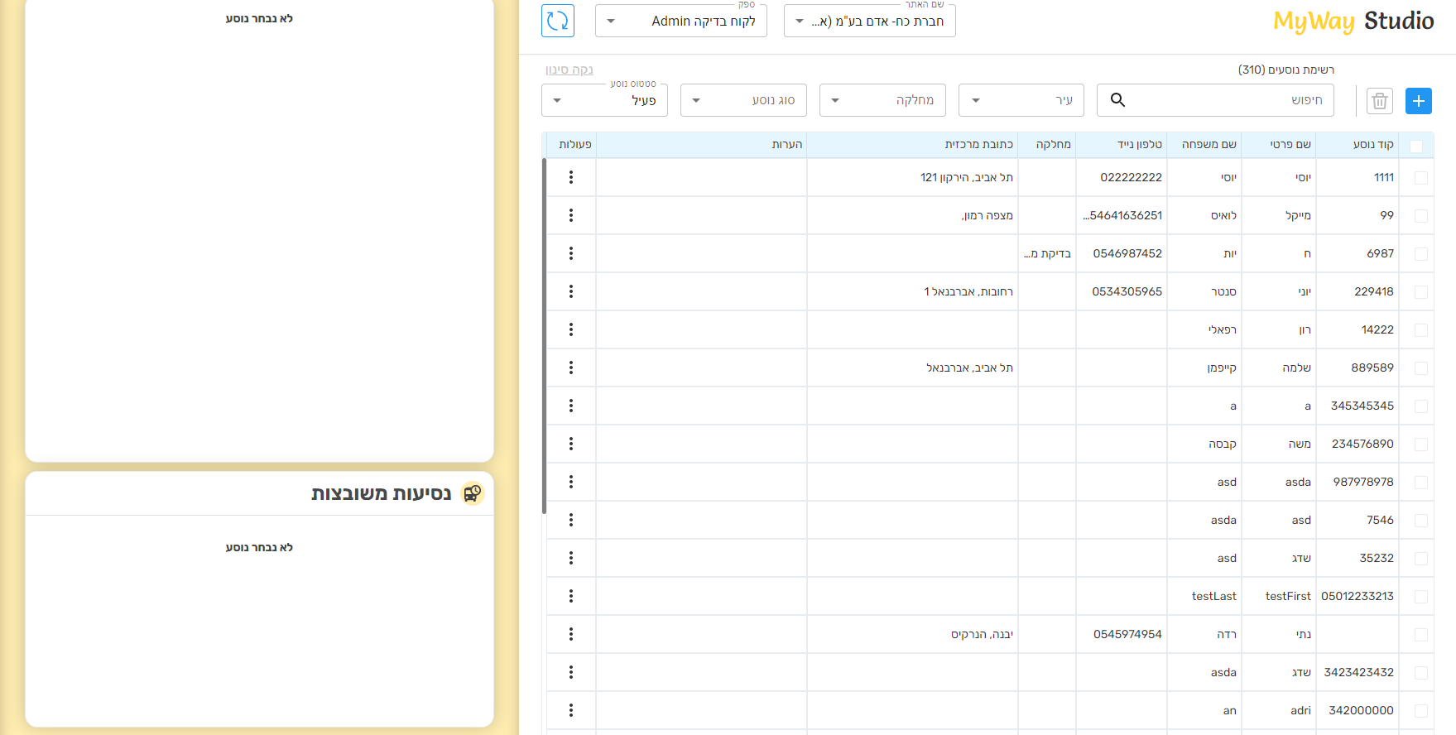
ניהול מאגר הנוסעים
ניהול מלא של רשימת הנוסעים במערכת באופן עצמאי על ידי מנהל הסעות העובדים ללא צורך במוערבות של חברת ההסעות.
ניהול מאגר הנוסעים
הוספה ומחיקת נוסעים
עריכת פרטי נוסע: כתובת, טלפון, תחנת עליה ועוד..
שיוך נוסע לכמה כתובות שונות
Because We Can

Slide 6
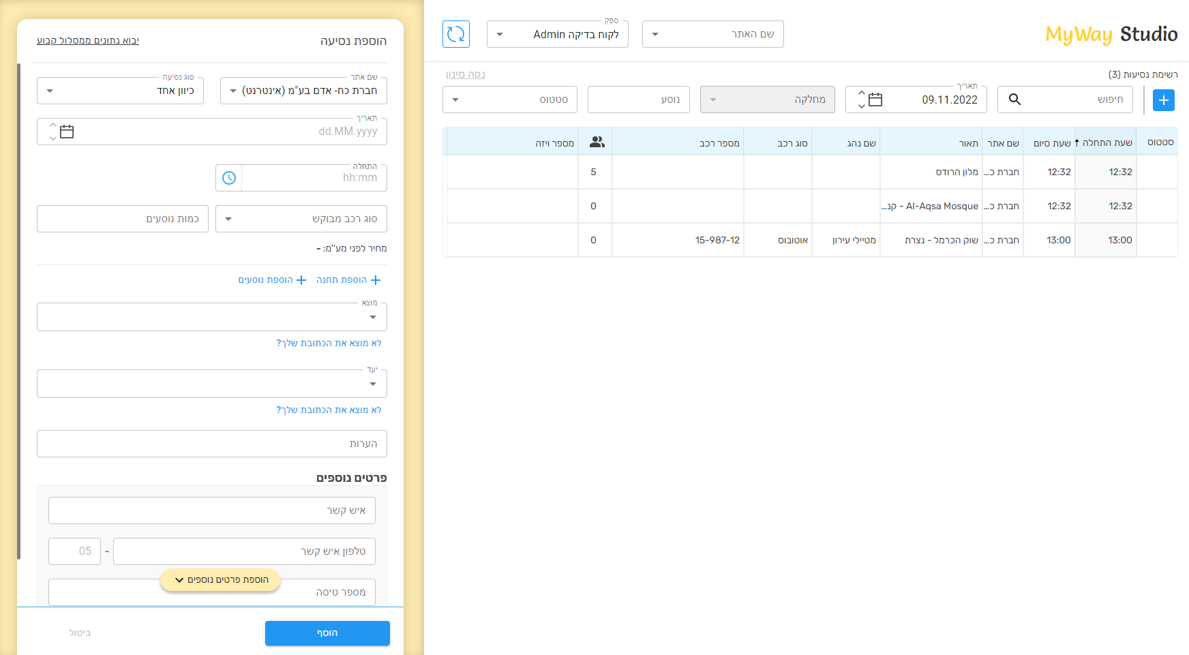
הוספת נסיעה חדשה
ניתן לפתוח את האפשרות ללקוחות להוסיף נסיעות חדשות ישירות לתוך סידור העבודה
הוספת נסיעה חדשה:
קיים חיווי בסידור העבודה על הנסיעות שנוספו כך שהסדרן ישים לב אליהן
מוגדר כמה זמן לפני שעת ההתחלה של הנסיעה ניתן להוסיף אותה
Because We Can

Slide 7
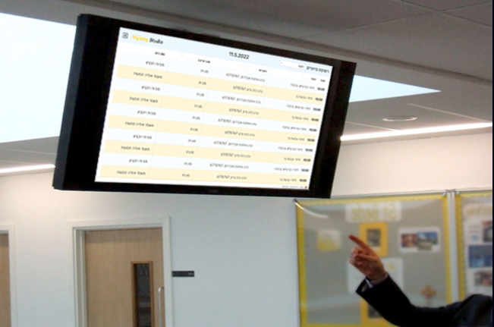
מסך פיזורים
תצוגה מרוכזת של קווי ההסעות עבור הנוסעים בארגון
שדרג את השרות שאתה מספק ללקוחותיך – אפשר להם להציג לנוסעים לוח עם זמני הנסיעות
מסך פיזורים
מתעדכן לפי סידור העבודה באופן אוטומטי
מתאים לכל מסך בכל גודל
ללא עלות נוספת
Because We Can

Slide 8
בניית מסלולים קבועים - שאטלים
אפשרות ניהול נסיעות ותחנות קבועות שישרתו את עובדי החברה באופן יומי
יתרונות:
אפשרות בניית מסלול קבוע
יצירת מסלול ללא תלות בספק ההסעות
אפשרות להגדרת זמני מסלול לפי ימים בשבוע והקצאת רכבים יומית
תצוגה ויזואלית של תחנות הנסיעה על גבי מפה אינטראקטיבית
אפשרות לסמן תחנות על ידי דקירה על גבי מפה
אפליקציה חכמה עבור הנוסעים
Because We Can

Slide 9
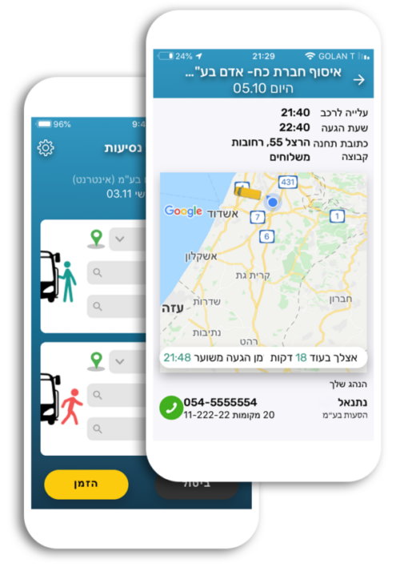
הזמנה יומית לנוסע - שאטלים
יש לך לקוחות שמשתמשים בשאטל ל: רכבת? אוניברסיטה? עבודה? סיכמת עם לקוח שהנסיעה יוצאת רק אם נרשמו אליה?
כלי ידידותי המאפשר לנוסע לשריין כסא בנסיעה, על ידי כניסה לאפליקציה ובחירת תחנה.
תכונות עיקריות:
צפיה בנתוני הנסיעות המלאים
צפיה במיקום המדויק של הנהג בזמן אמת
מתעדכן ישר בזמן אמת בנסיעה בסידור העבודה ובכך חוסך זמן בעבודת הסדרן
אתם קובעים כמה זמן מראש ניתן להזמין כסא
כמות המקומות הפנויים תלויה בסוג הרכב המשובץ לנסיעה
Because We Can

Slide 10
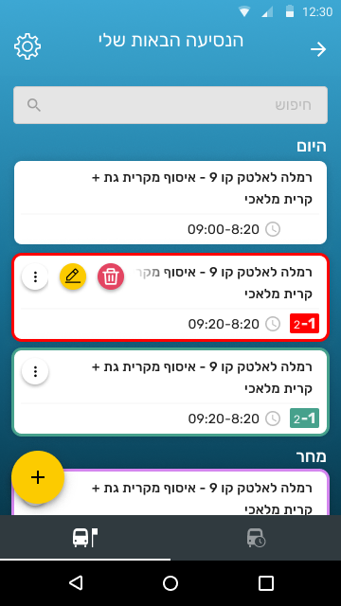
שיקוף נסיעות
אפליקציה חכמה לנוסע
הנוסע יכול לצפות בכל הנסיעות אליהן הוא רשום בתקופה הקרובה.
הנסיעות יכולות להגיע מספקים שונים ומשיטות שיבוץ שונות (ידני \ שאטלים)
ניתן לראות באפליקציה:
שדה חיפוש חופשי
(תאור , שעת התחלה וסיום)
כפתור עריכה ומחיקה
מספר קו וכיון
Because We Can

Slide 11
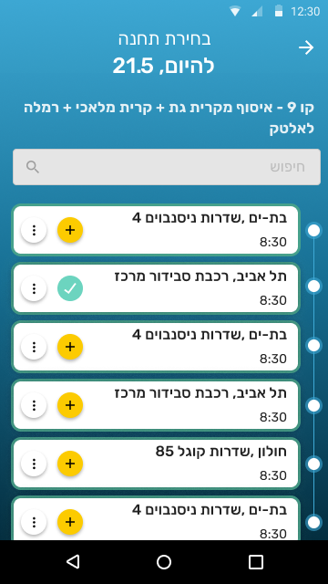
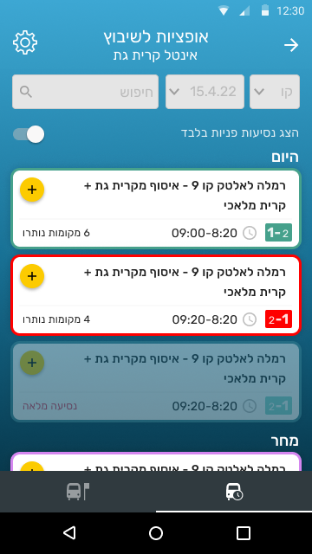
בחירת שאטל ותחנת עליה
אפליקציה חכמה לנוסע
בחירת תחנת עליה
הנוסע בוחר את השאטל עליו הוא מעוניין לעלות ואף את תחנת העליה הספציפית.
תצוגה של מספר מקומות פנויים בנסיעה.
האפליקציה מאפשרת סינונים שונים של מידע:
חתך לפי קו
חתך לתאריך – יציג עד X ימים קדימה
חיפוש חופשי
סנן להצגת נסיעות פנויות בלבד
ניתן להגדיר חסימת חפיפת נסיעות והגדרה כמה זמן מראש ניתן לבצע הזמנה
אפשרות לנוסע להשתבץ לאותו שאטל ואותה תחנה עד שבוע קידמה בכפוף להגדרות הרשאה
בחירת שאטל
Because We Can

Slide 12
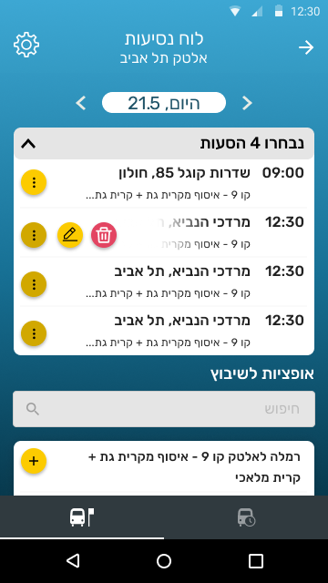
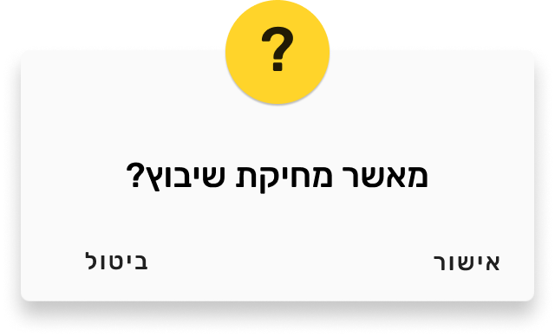
עריכה / מחיקה של נסיעות
אפליקציה חכמה לנוסע
לנוסע קיימת אפשרות לערוך או למחוק שיבוץ
מחיקת שיבוץ מנסיעה
שינוי שיבוץ (החלפת תחנה)
Because We Can

Slide 13
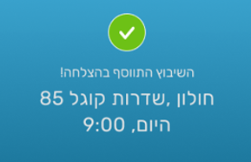
אינדיקציה על אישור שיבוץ
אפליקציה חכמה לנוסע
הנוסע מקבל אישור על שיבוץ לנסיעה
האישור מציג:
תאור תחנה, תאריך , שעה
כ X זמן לפני שעת התחלת השאטל
הנוסע יקבל הודעת פוש לתזכורת
ההודעה נועדה לתזכר את הנוסע , במידה ורוצה לשנות את השעה או התחנה
נוסע יקר, הנך רשום ל<שאטל>
עלייה בתחנה <כתובת תחנה> בשעה <שעה>
הודעת פוש לנוסע
Because We Can

